Slide 1
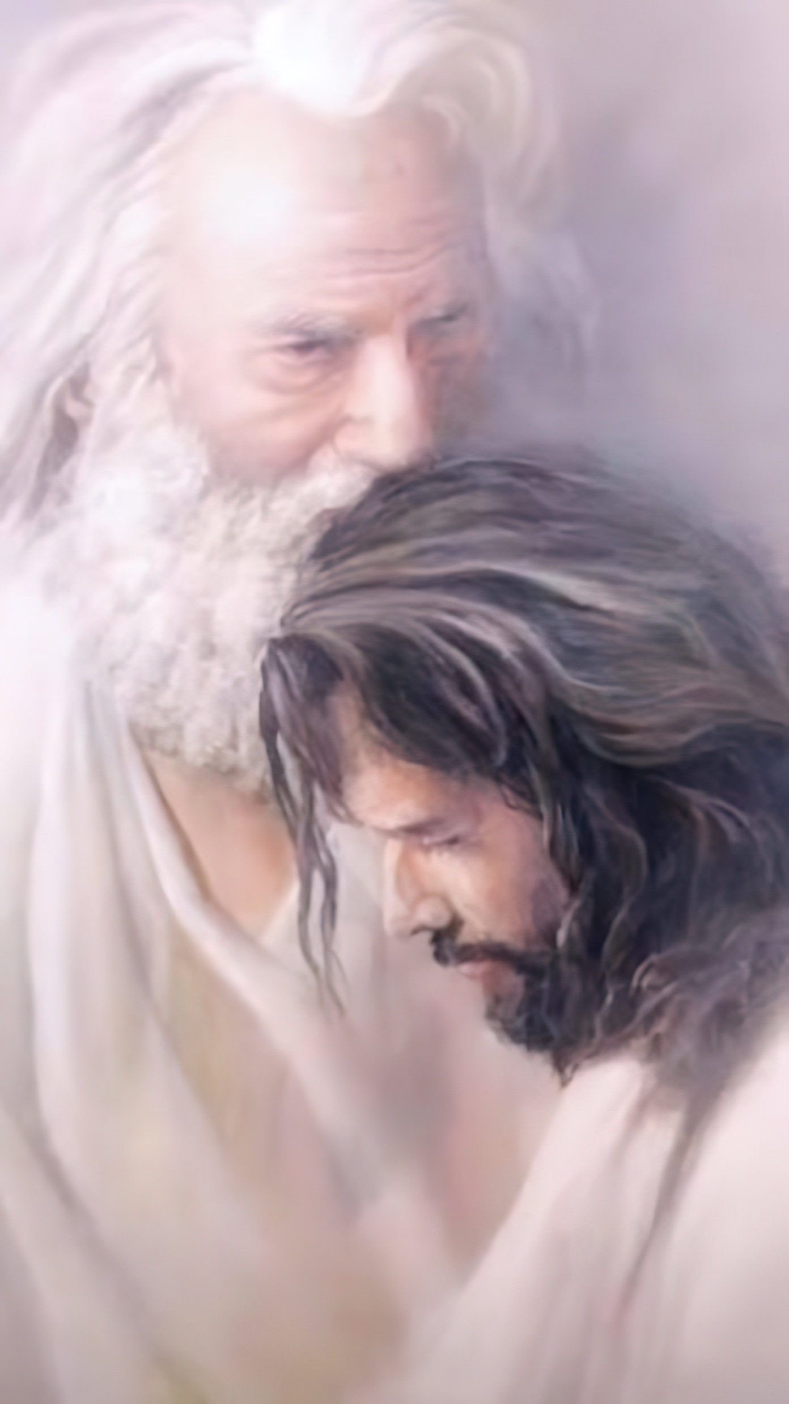
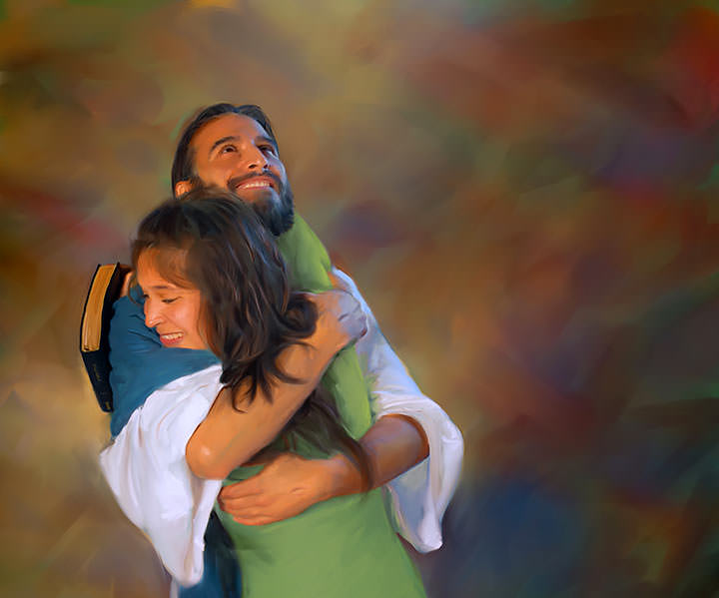
“O ta ũrĩa baba amwendete, ũgũo noguo ndĩmwendete; rĩu-rĩ, ikaragai o wendo-inĩ Wakwa”
(Johana 15:9)

Slide 2
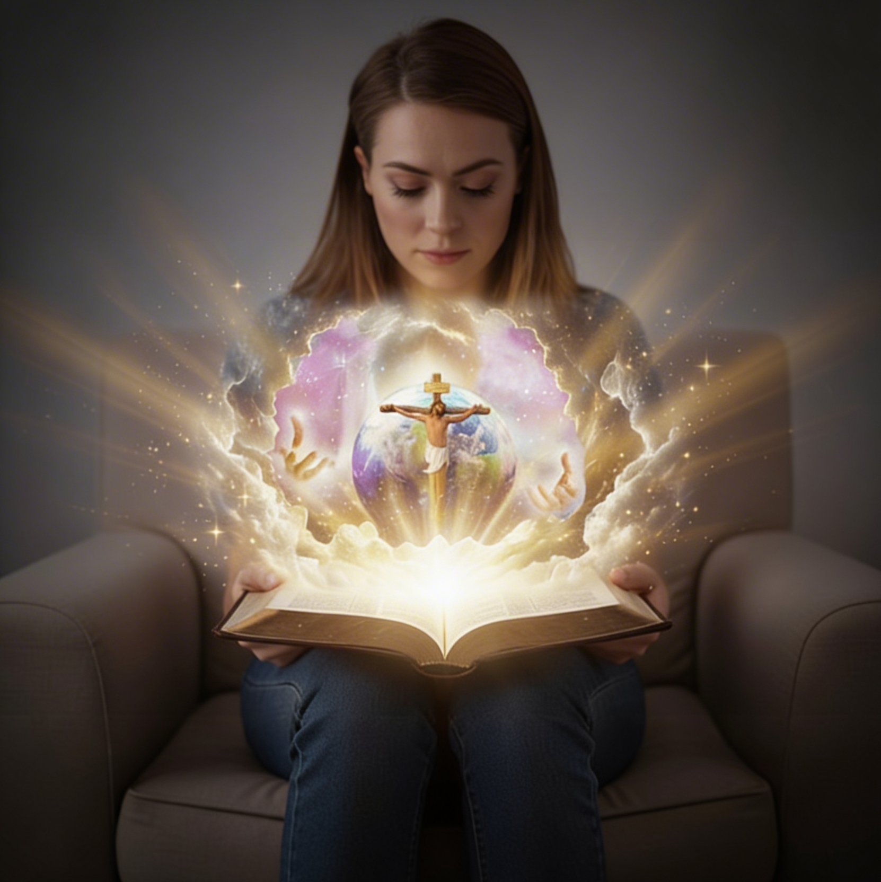
“Na rĩu ũyũ nĩguo muoyo wa tene na tene: Atĩ makũmenye, O Wee Ngai ũrĩa wa ma, na Jĩsũ Kritũ ũrĩa ũtũmite
(Johana 17:3)

Slide 3

“Nĩgũkorwo mũndũ woothe wĩtũgagĩria nĩ akanyihio, na ũrĩa woothe wĩnyihagia nĩ agatũũgĩrio”
(Luka 14:11)

Slide 4

“Nĩgũkorwo nĩ harĩ handũ hana aarĩtie ũhoro wa mũthenya wa mũgwanja, akoiga atĩrĩ: “Nake Ngai akĩhurũka mũthenya wa mũgwanja, agĩtigana na wĩra wake wothe.” (Ahibirania 4:12)
Notes:
Buscar en biblia-espada

Slide 5

“Ũguo noguo kiugo Gĩakwa kĩrĩa kiumamga kanua Gakwa gĩgaikara: kiugo kĩu gĩtikanjokerera o ũguo tũhũ, no nĩ ngakĩhingia ũrĩa nyendete wĩkwo, na gĩkinyanĩrie mworoto ũrĩa watũmire ndĩgĩtũme” (Isaia 55:11)

Slide 6
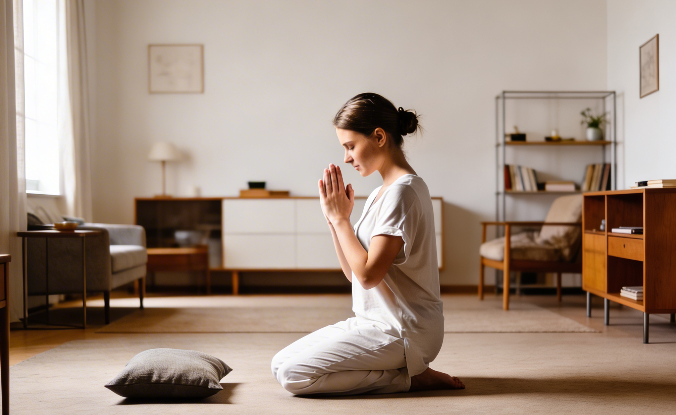
“Nĩ nyendete MWATHANI, nĩgũkorwo nĩaiguĩte mũgambo wakwa; nĩaiguire ngĩmũthaitha, anjiguĩre tha. Tondũ nĩathikĩrĩirie-rĩ, ndĩmũkayagĩra rĩrĩa rĩothe ngũtũũra muoyo.” (Thaburi 116:1, 2)

Slide 7
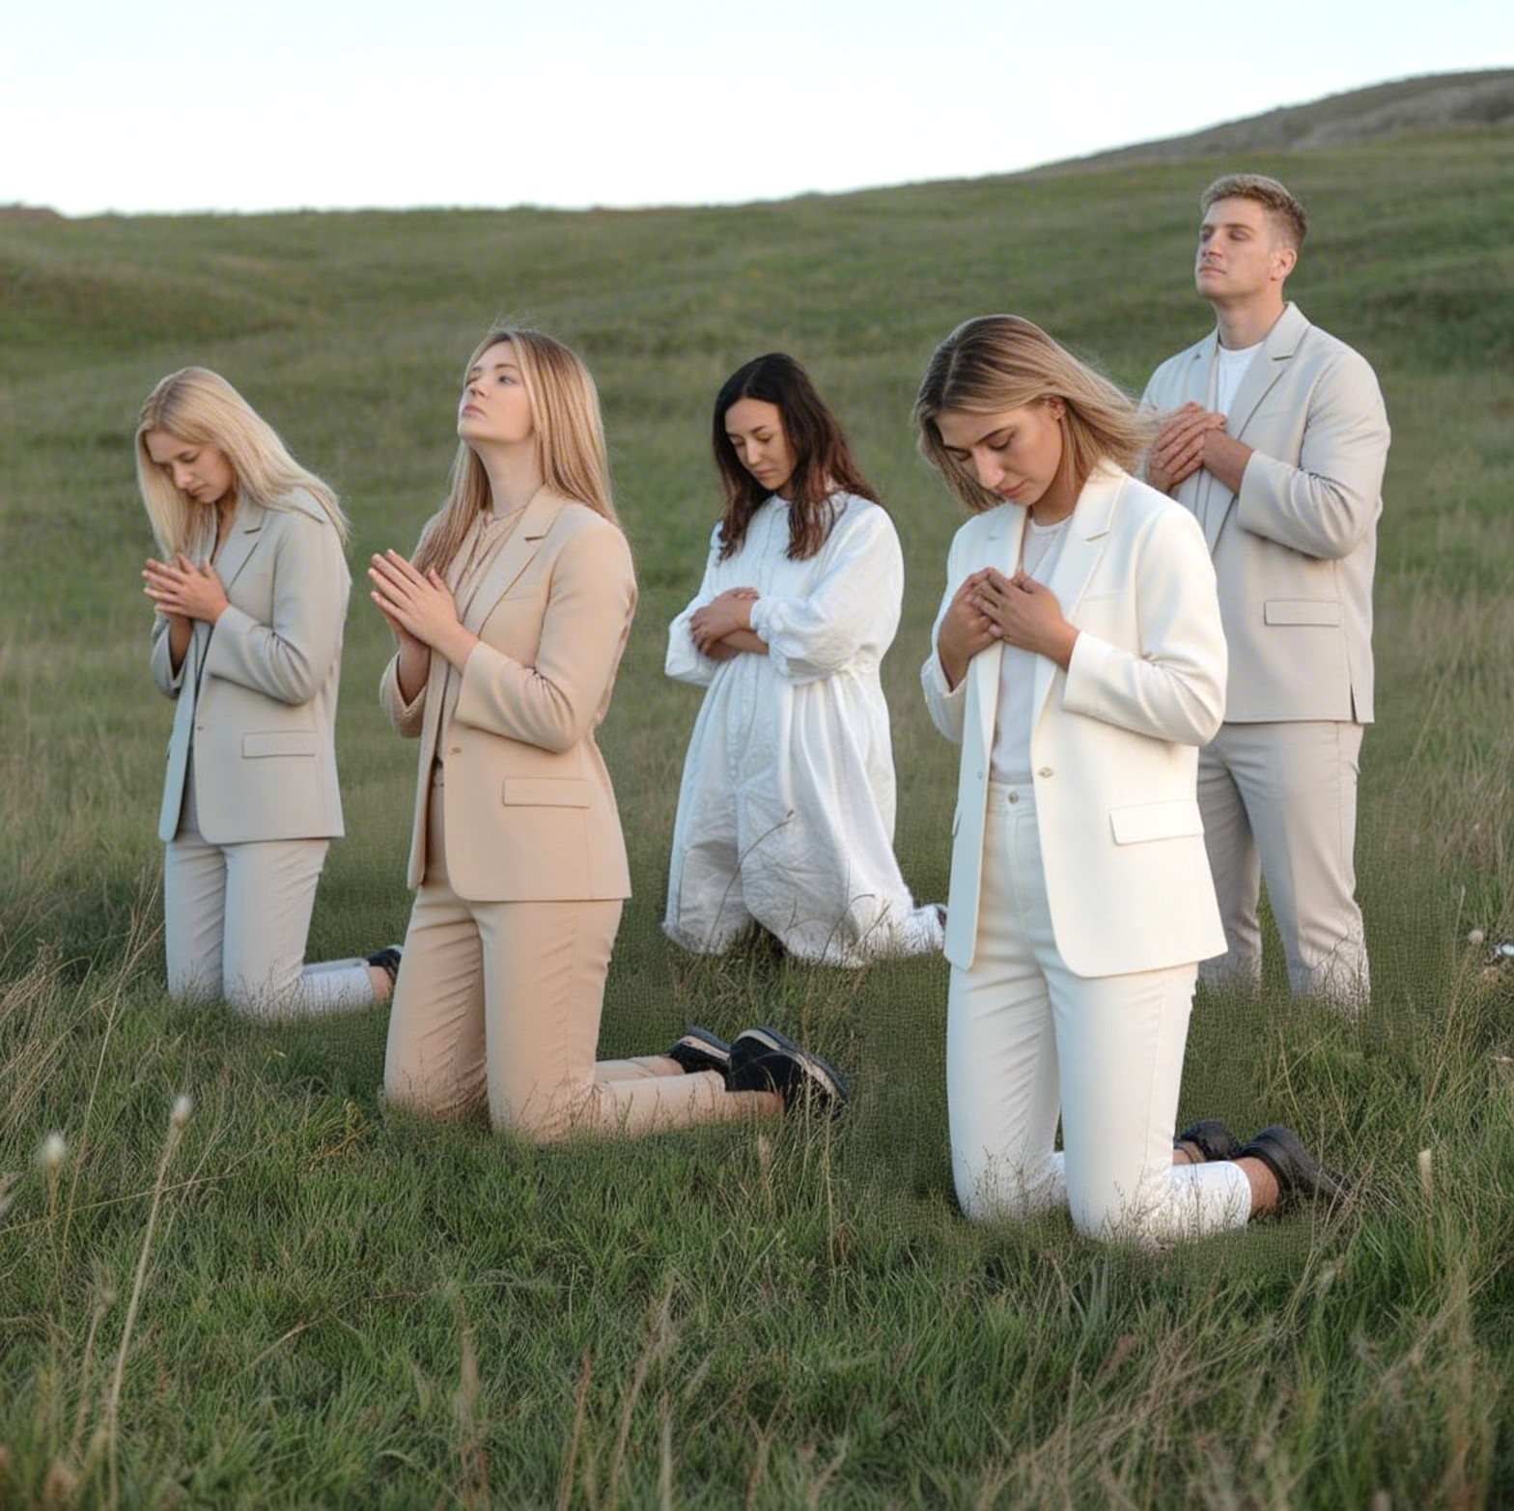
“Inyuĩ andũ aya, mwĩhokagei o we hĩndĩ cioothe, itũũrũragai ngoro cianyu harĩ Wee, nĩ gũkorwo Ngai nĩwe rĩũrĩro riitũ”
(Thaburi 62:8)

Slide 8

“Riu-rĩ, gwĩtĩkia nĩ kũgĩa na ma ya maũndũ marĩa twĩrĩgĩrĩir; na kũmenya na atĩ maũndũ marĩa tũtonaga marĩ ho”
(Ahibirania 11:1)

Slide 9
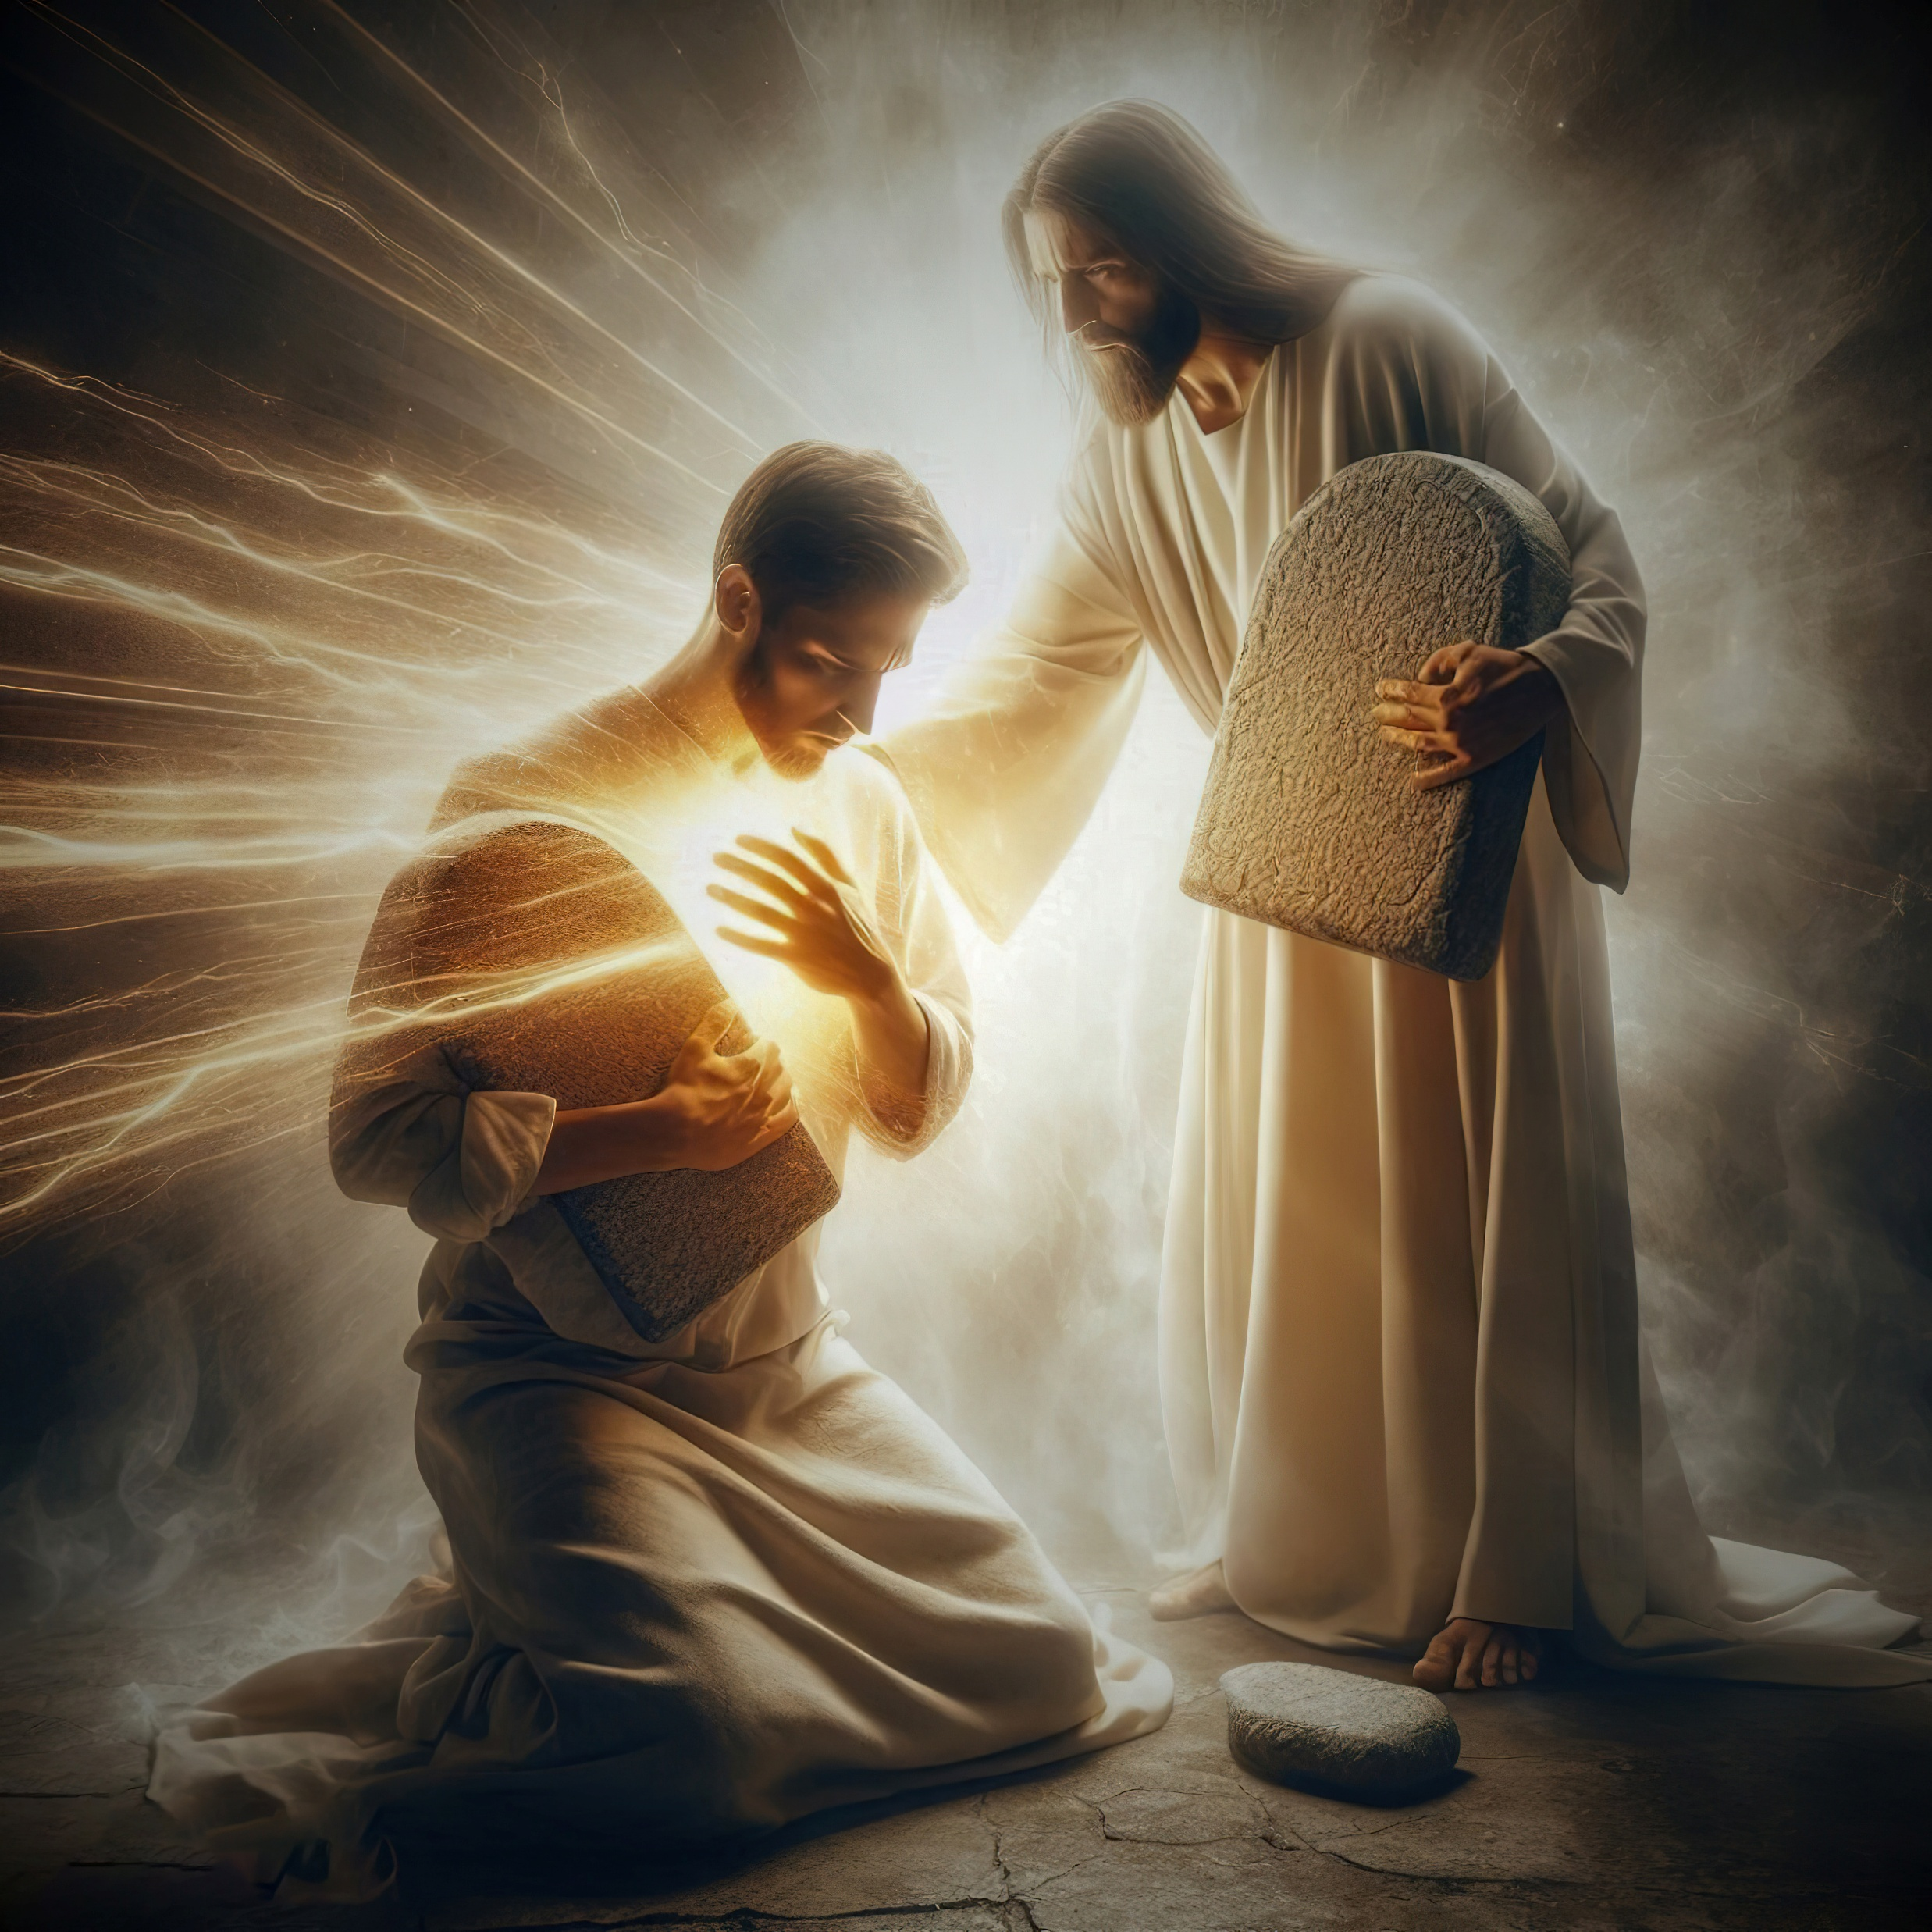
“Niĩ ndirĩ hĩndĩ ngariganĩrwo nĩ mawatho maku, nĩgũkorwo ũũndũrĩtie muoyo nĩ ũndũ wamo. Honokia, nĩgũkorwo ndĩ waku, na nĩmaathĩte mawatho maku.”
(Thaburi 119:93, 94)

Slide 10
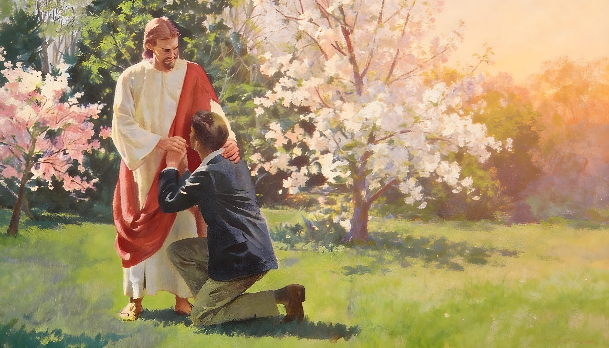
“Tũngiumbũra mehia maitũ-rĩ, We nĩ mwĩhokeku na nĩ wa kĩhooto, na nĩegũtũrekera mehia na atũtherie tũthirwo nĩ maũndũ marĩa mothe matarĩ ma ũthingu”
(1 Johana 1:9)

Slide 11
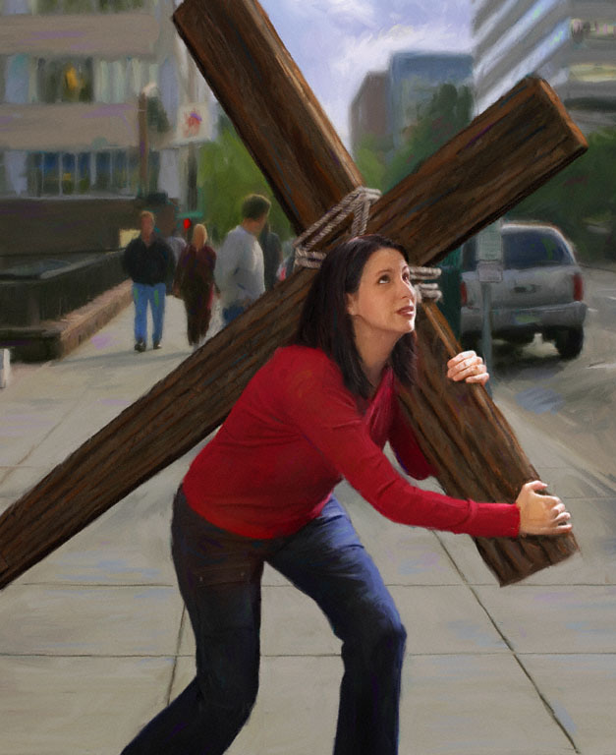
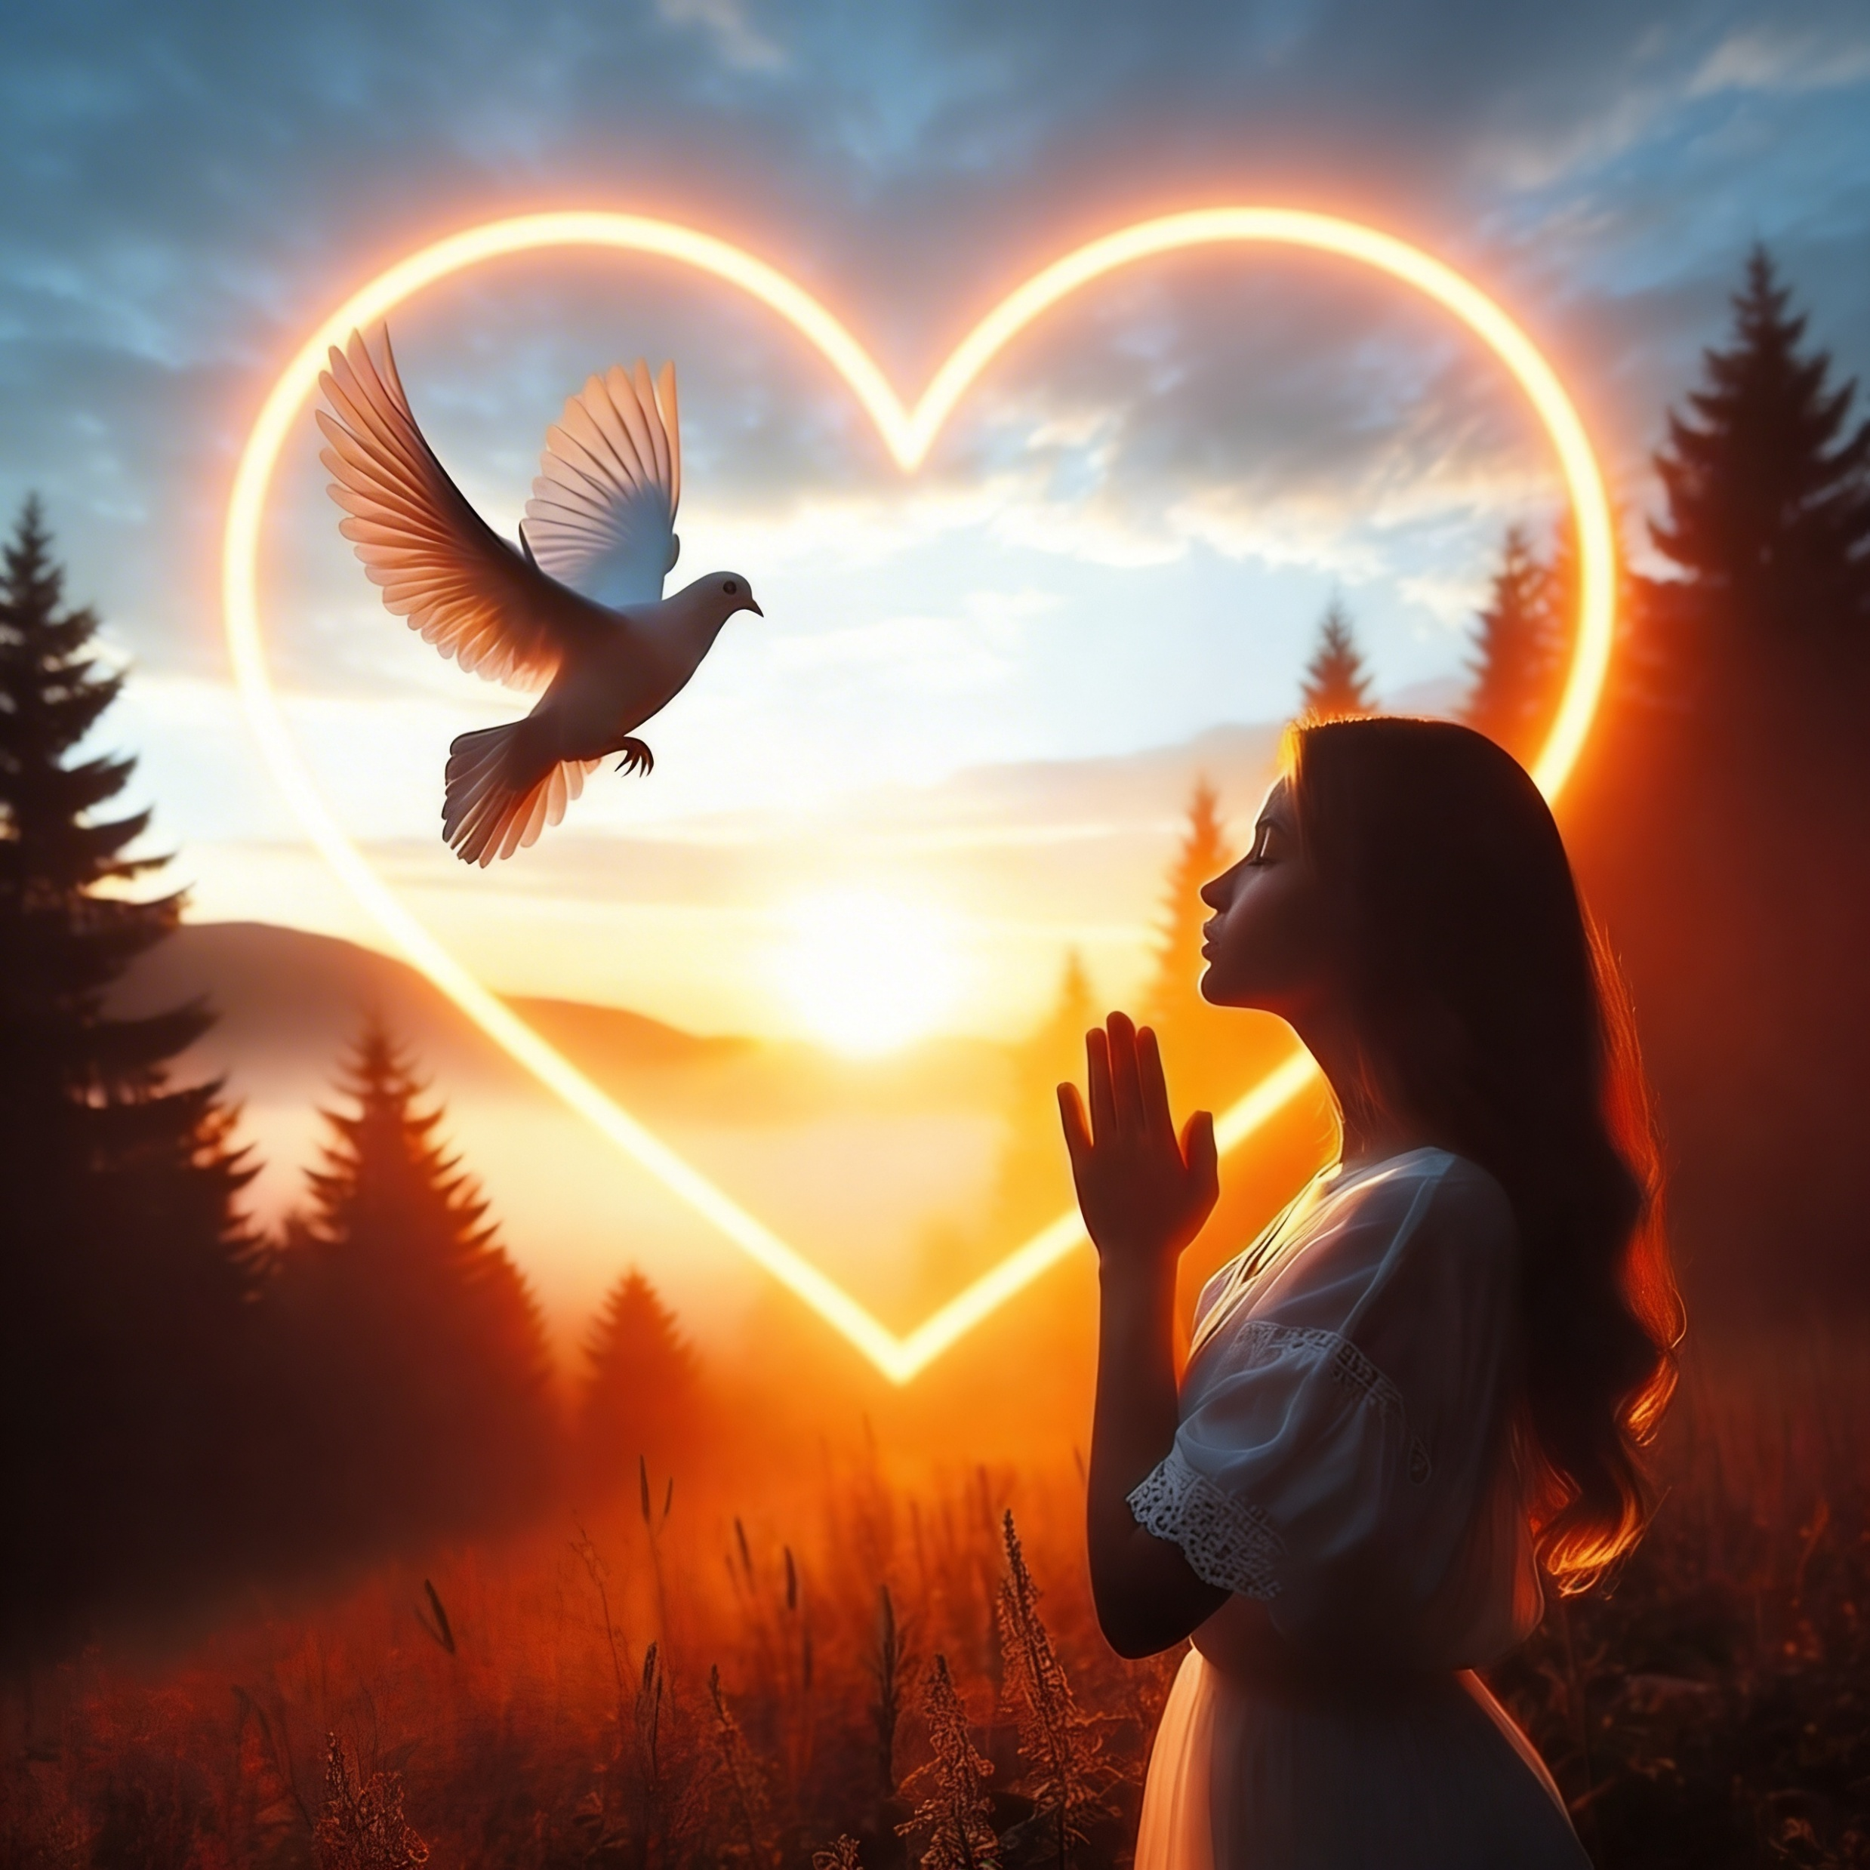
“Na to ũguo wiki, no rĩrĩa tũrĩ mathĩna-inĩ nĩtũkenaga tondũ nĩtũũĩ atĩ gũthĩnĩka nĩgũtũmaga tũũmĩrĩria; nakuo kũũmĩrĩria gũtũmaga tũgĩe na gwĩkindĩra; nakuo gwĩkindĩra gũtũmaga tũgĩe na kĩĩrĩgĩrĩro. Nakĩo kĩĩrĩgĩrĩro kĩu gĩtingĩtũũraga ngoro, tondũ Ngai nĩaitĩrĩirie wendo ngoro-inĩ ciitũ na ũndũ wa Roho Mũtheru, ũrĩa we atũheire.”
(Aroma 5:3–5)

Slide 12
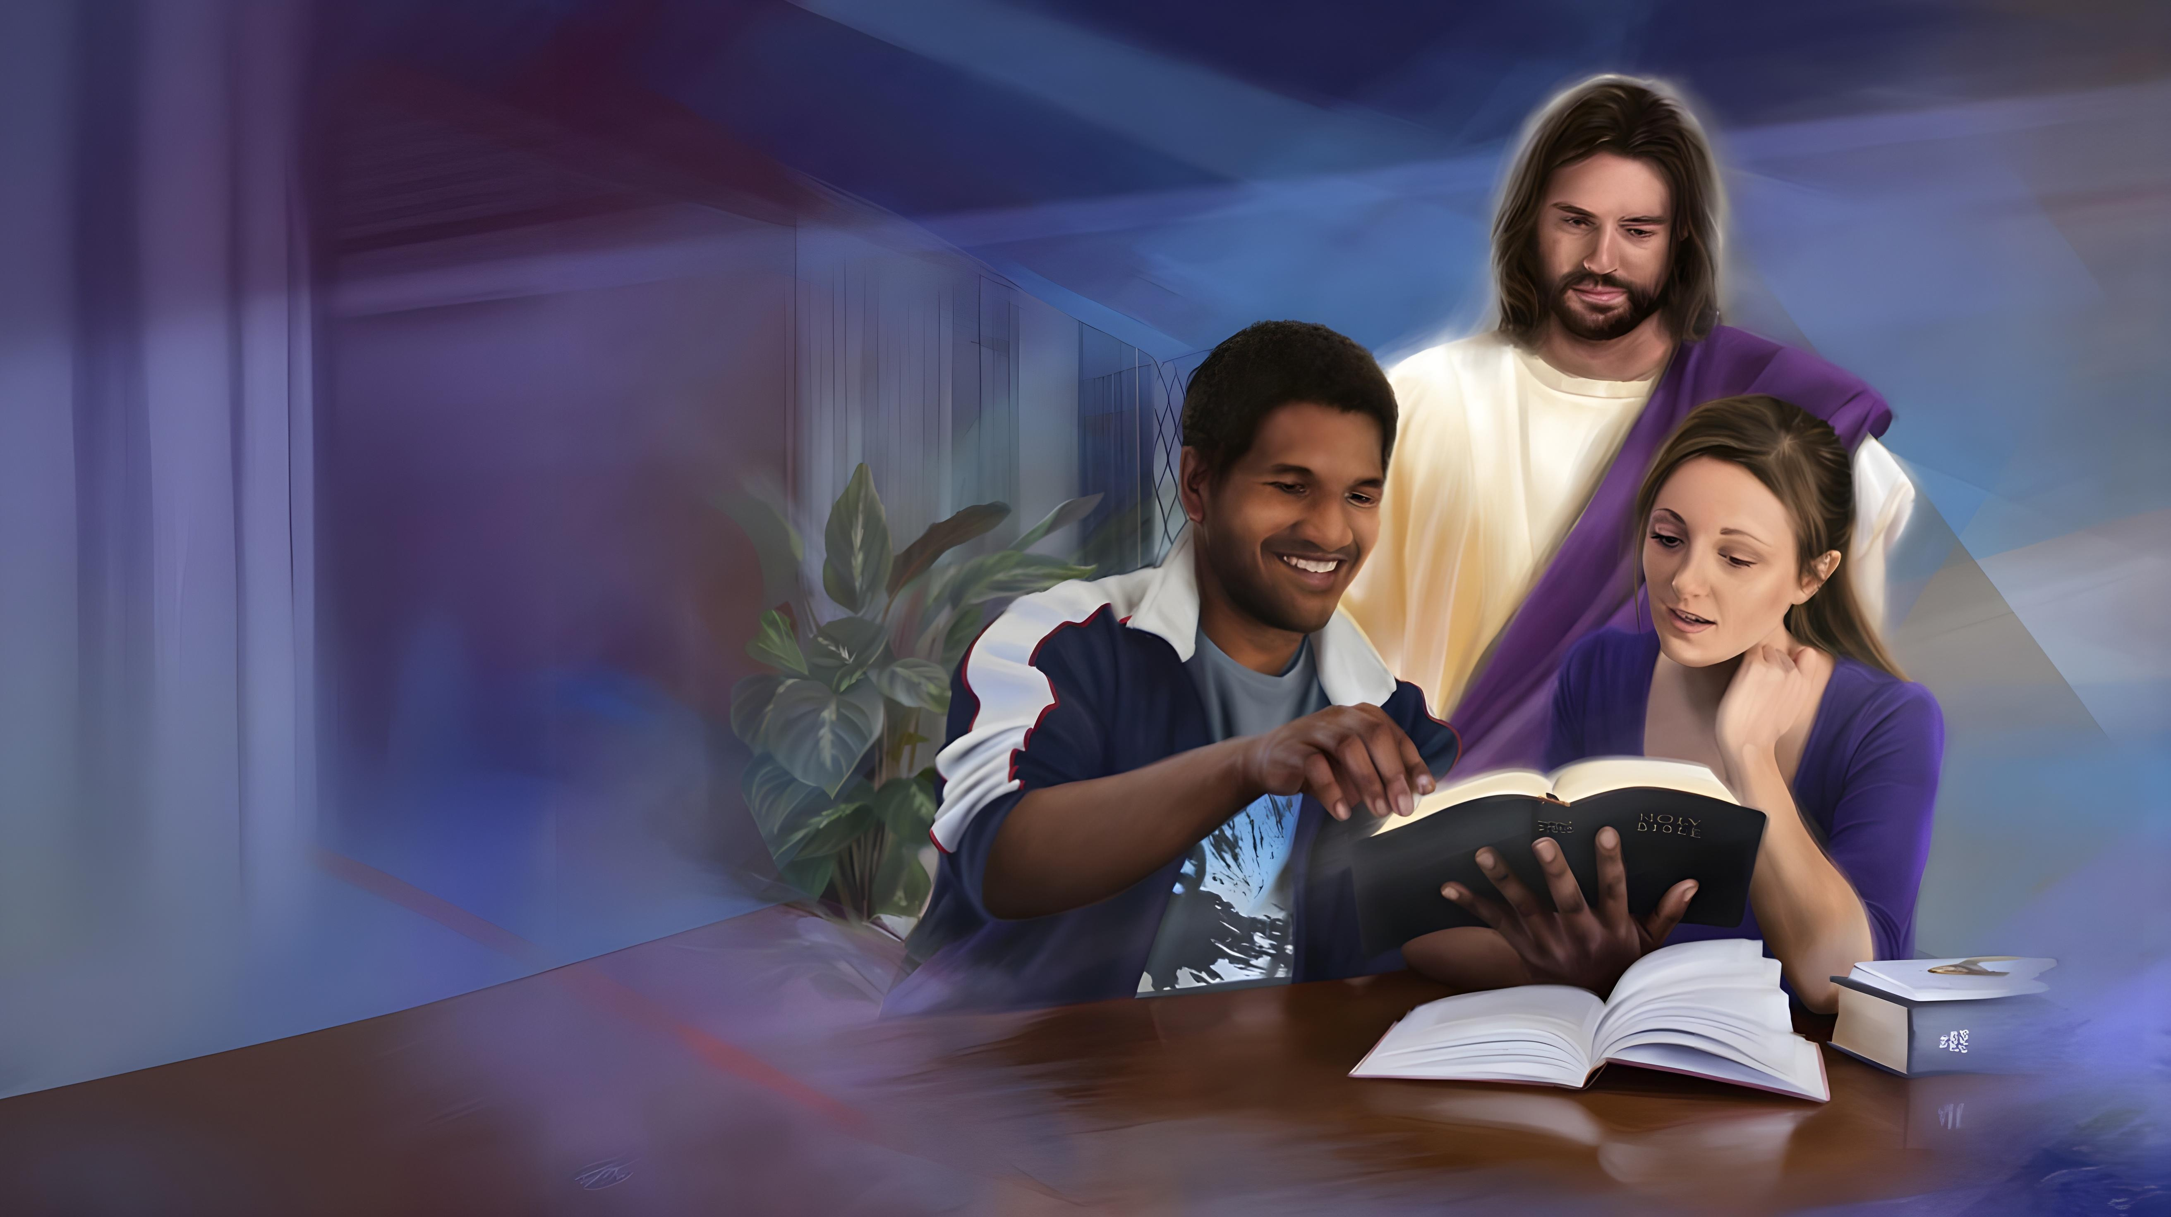
“MWATHANI NGAI nĩahete rũrĩmĩ rwa andũ arĩa marutĩtwo maũndũ, nĩguo menyage ũrĩa ciugo ciakwa ingĩhota gũteithia arĩa anogu. Anjarahũraga rũciin-inĩ o rũcii-inĩ, akaarahũra matũ makwa thikĩrĩrie nĩguo ndĩrute ta andũ arĩa marutagwo maũndũ”
(Isaia 50:4)

Slide 13
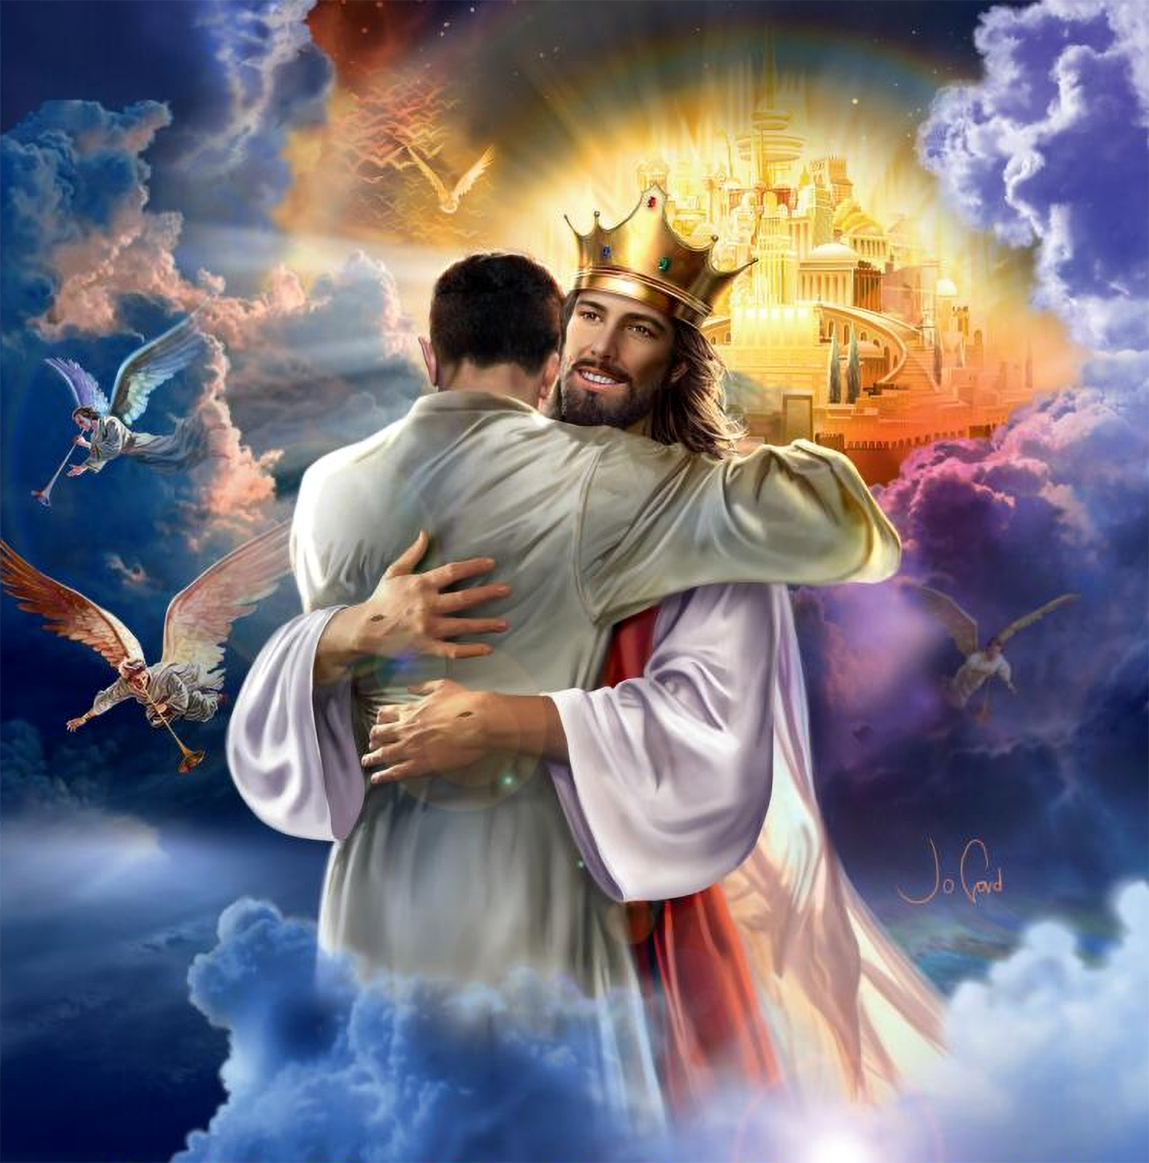

“Arata akwa endwa, rĩu ithuuĩ tũrĩ ciana cia Ngai, no gũtirĩ kũramenyithanio ũrĩa tũgatuĩka thuutha-inĩ. No nĩ tũũĩ atĩ hĩndĩ ĩrĩa akonithanio nĩtũkahaanana nake, nĩ gũkorwo tũkaamuona o ũrĩa atariĩ”
(1 Johana 3:2)

